Slide 1
Programação para Web I
Prof. Sanderson Macedo
Facebook.com/sandecom

Slide 2
Características do Java

Slide 3

Paradigma
Linguagem de programação
Orientada a objetos

Slide 4
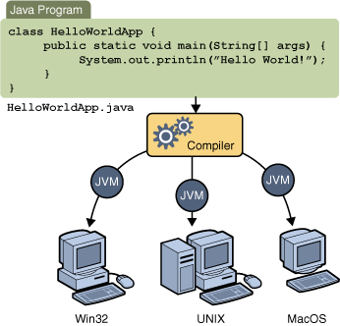
Multiplataforma

Slide 5
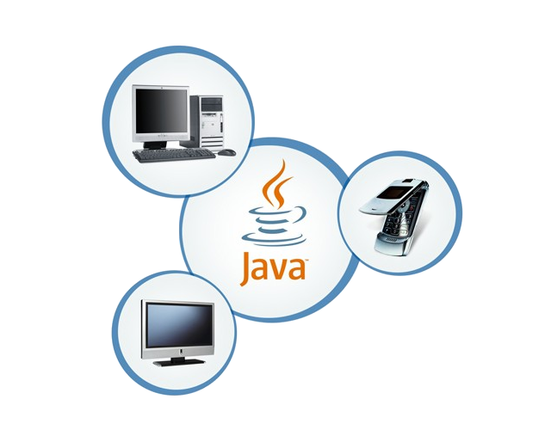
Portabilidade

Slide 6
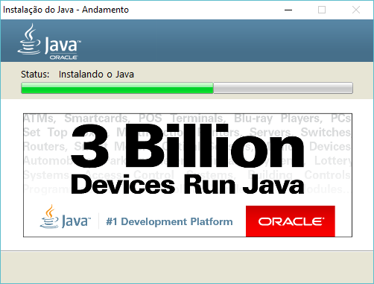
Amplamente usado

Slide 7
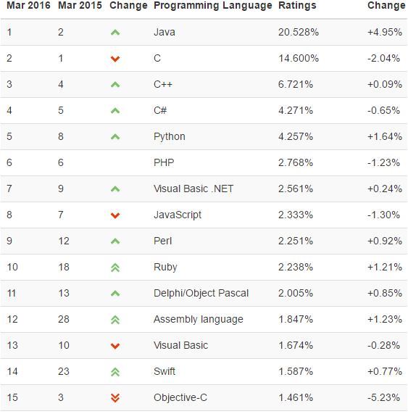
mais usada no mundo

Slide 8


Ambientes de Desenvolvimento

Slide 9
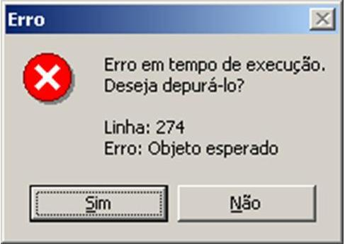
Tipagem Forte
Prevenção de erros na compilação

Slide 10

Facilidades de Internacionalização
Suporta nativamente caracteres Unicode

Slide 11

Memória
Desalocação de memória automática por processo de coletor de lixo

Slide 12



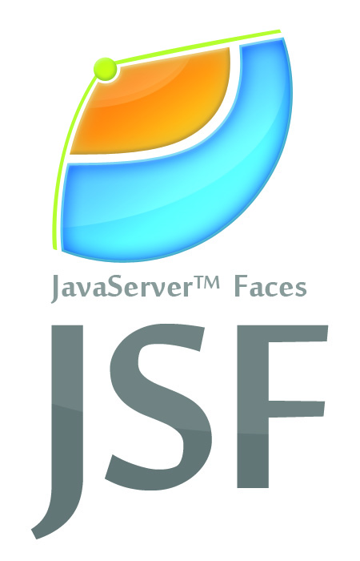
Frameworks
Agilidade de desenvolvimento.
funcionalidade genérica.

Slide 13
Certificações
Enterprise Architect (OCEA)
Mobile Application Developer (OCMAD)
Developer For Java Web Services (OCDJWS)
Business Component Developer (OCBCD)
Web Component Developer (OCWCD)
Java Developer (OCJD)
Java Programmer (OCJP)
Java Associate (OCJA)

Slide 14
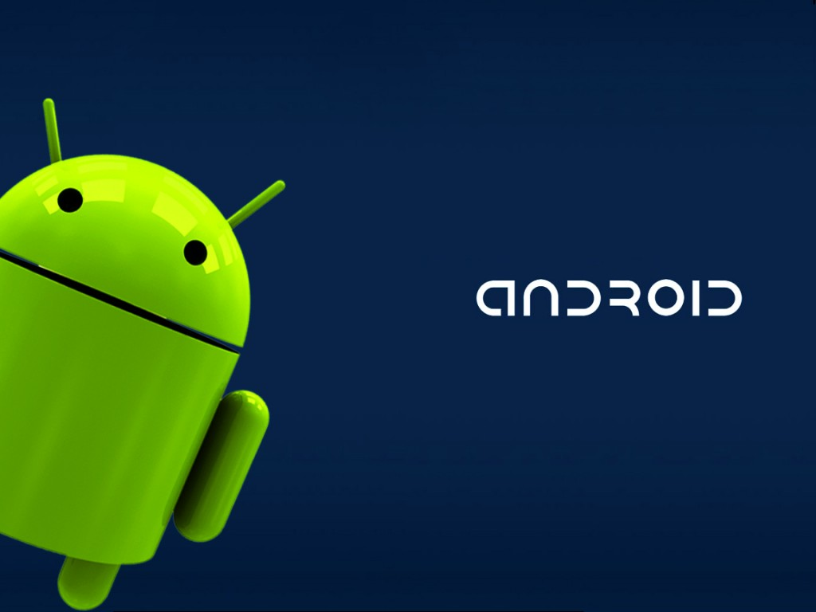

Slide 15

Android
Android é um sistema operacional baseado no núcleo do Linux
para dispositivos móveis,
desenvolvido pela Open Handset Alliance,
liderada pelo Google.

Slide 16
Android
Segundo o Google, mais de
1 milhão e 500 mil aparelhos
com este sistema operacional são ativados todos os dias.
Principais fabricantes de celulares:
Samsung, Sony, Motorola, LG e etc.

Slide 17
Proporções globais
Atualmente o Android é
o sistema operacional móvel
mais usado no mundo.

Slide 18
Proporções globais
Presente em 4 de cada 5 smartphones,
possuindo 81% deste mercado.
Dados de 2013.

Slide 19
Proporções globais
No mundo exsitem mais de
1 Bilhão
de aparelhos com Android.

Slide 20
Proporções globais
A loja virtual de aplicativos já
ultrapassa a marca de
1 milhão de apps,
jogos e etc.

Slide 21
Por que programar?

Slide 22
Quem pode programar?

